Slide 1

Metódy inžinierskej práce Law and Technology Emma Macháčová Richard Andrášik

Slide 2
Ako môžu zákonníci ovplyvniť internet?
Môžeme zabrániť rozširovaniu falošných informácii?
Ako regulovať internet aby všetci mali naňho rovnaké právo?
Dokážu moderné technológie ľahko ovplyvniť verejnú mienku?
Prečo môžu dať zákony veľkým firmám úplnú kontrolu
nad internetom

Slide 3

Prečo je zachovanie “NET NEUTRALITY” dôležité?

Slide 4
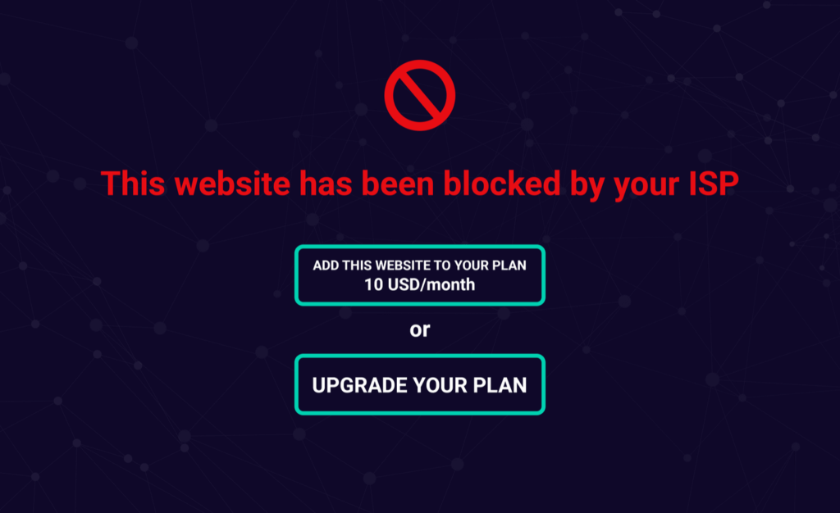
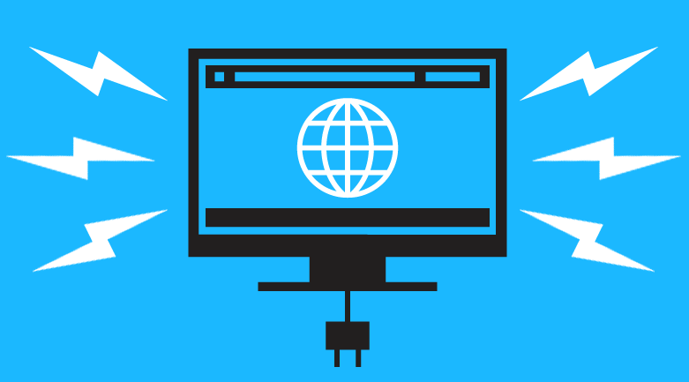
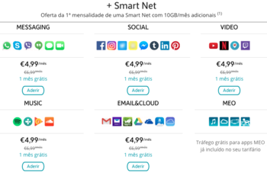
„NET NEUTRALITY“
Rovnaká distribúcia internetovej komunikácie
Notes:
Od všetkých providerov
Bez diskriminácie
Bez zámerného spomaľovania
Bez prioritizácie používateľa

Slide 5
Ako je na tom “NET NEUTRALITY” v iných štátoch?

Slide 6
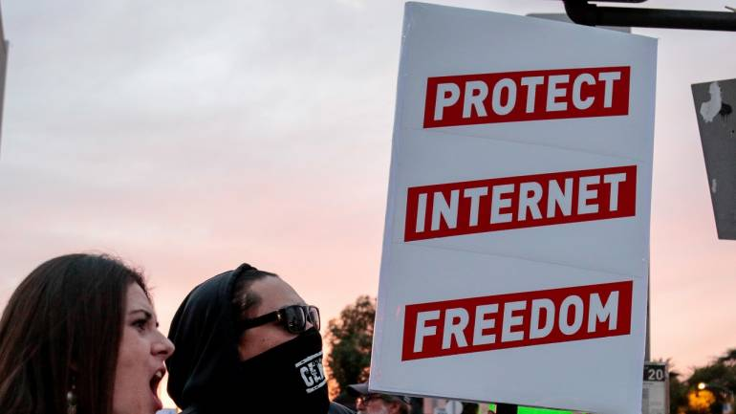
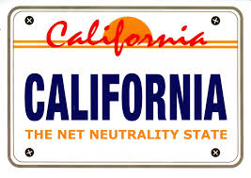
India
U.S.A.
Najnovšie regulácie (2018)
Najvoľnejší internet vo svete
Všeobecné komunikačné regulácie (1934)
“Net neutrality act” v Californii

Slide 7
Ako je internet obmedzovaný u nás?

Slide 8

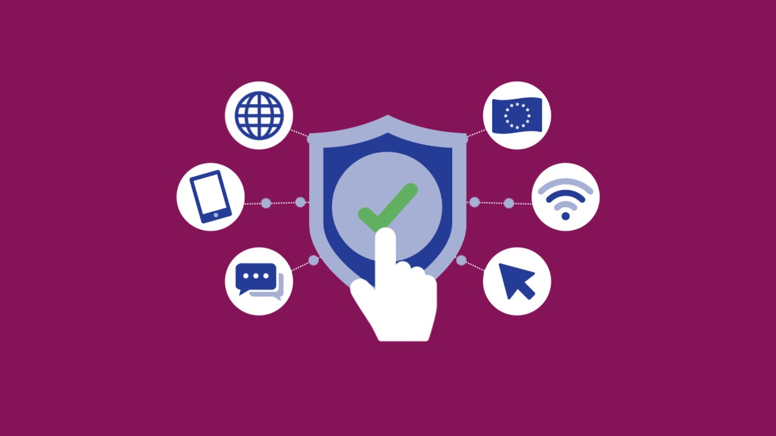
Obmedzovanie
Aktuálne minimálne pravidlá
Obmedzenia možné mimo verejných sietí
Provideri nemôžu ovplyvňovať tok internetu
Notes:
Body of European
Regulators of Electronic Communications
Internet access provider
Internet service provider

Slide 9
Čo pre nás znamená „KOREGULÁCIA“?

Slide 10
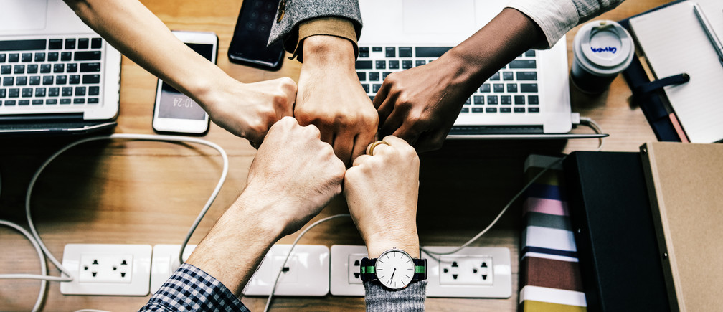
O
Je spolupráca zákonodarnej moci s počítačovou vedou možná?
Internet ovládaný používateľmi
Oslabenie vplyvu vlády a korporácii na internet

Slide 11
Čo sú to „FAKE NEWS“ a ako sa nás týkajú?

Slide 12
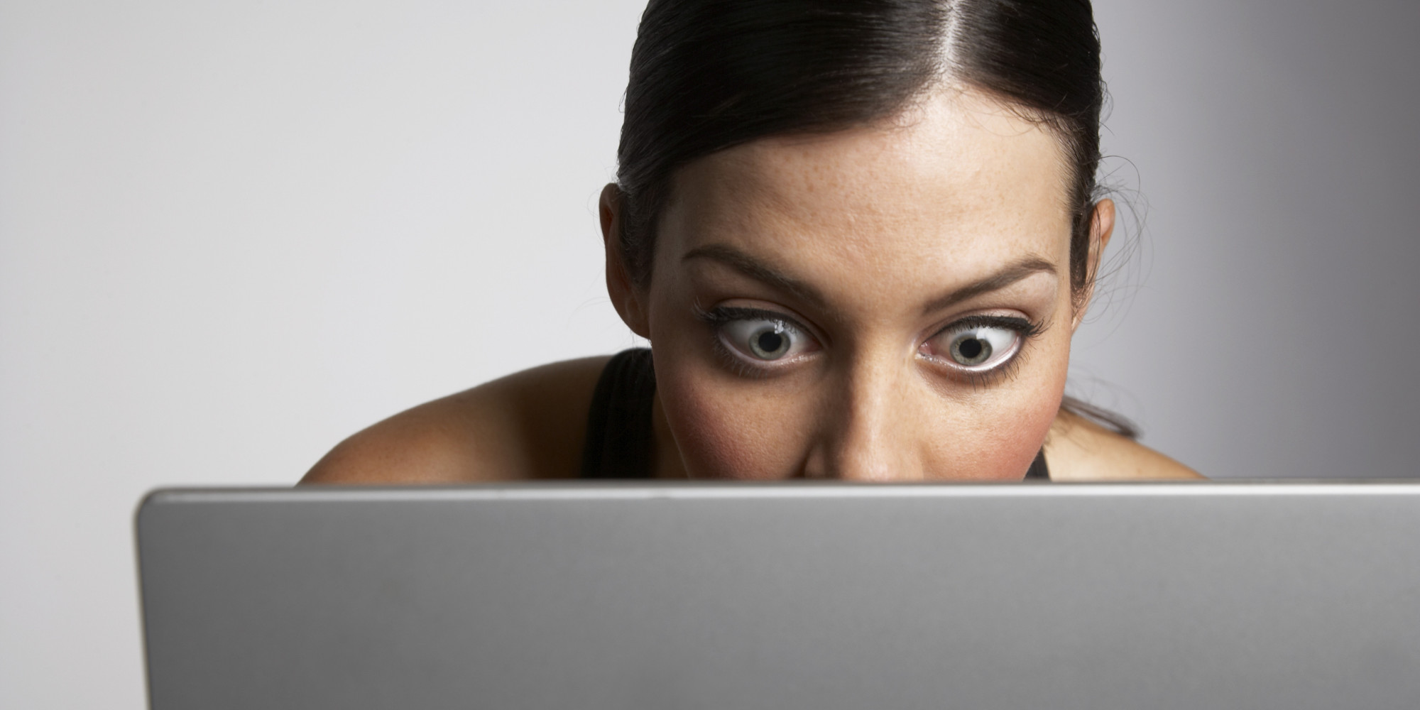
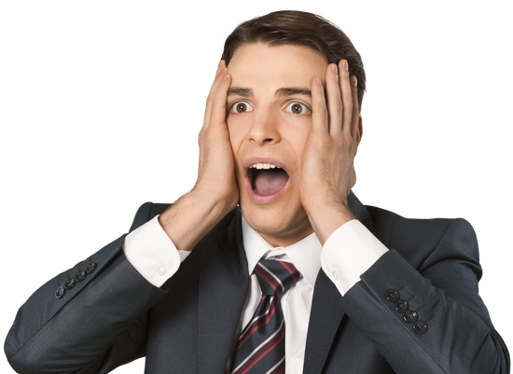
Čo sú to „FAKE NEWS“ a ako sa nás týkajú?
Zámerne zdieľaná nepravdivá informácia, za účelom :
vyvolania reakcie publika,
ovplyvnenia názoru čitateľa,
navýšenia „klikov“
...atd.
Notes:
Fake News sú informácie, o ktorých ich prvotný šíriteľ vie, že sa nezakladajú na pravdivých skutočnostiach. Nie sú to reálne fakty, sú nepravdivé a zavádzajúce. Snažia sa presvedčiť čitateľa, prinútiť o kliknúť na odkaz a tým si zvýšiť návštevnosť stránky, zarobiť na reklamách, kúpiť produkt, stiahnuť software..
Rozdiel medzi zdrojmi falošných správ a reálnych je ten, že zdroje ako noviny sa snažia, aby informácie nimi prezentované boli overené, kontrolujú zdroje a snažia sa dodržiavať etický kódex, kým zdroje fake news sa čitateľa snažia zámerne obalamutiť.
Nezakladajú na pravdivých skutočnostiach
Zavádzajúce
Presvedčiť, kliknúť, kúpiť produkt, SW, reklama
Rozdiel – overovanie zdroju
Etický kódex
Zámerné balamutenie

Slide 13
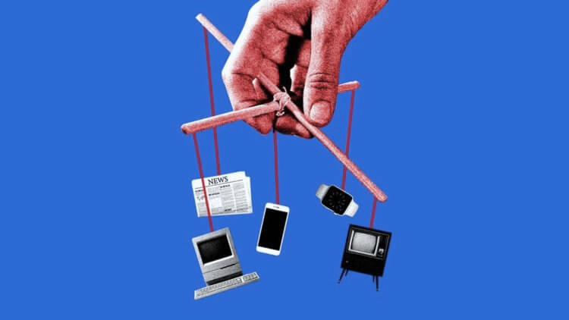
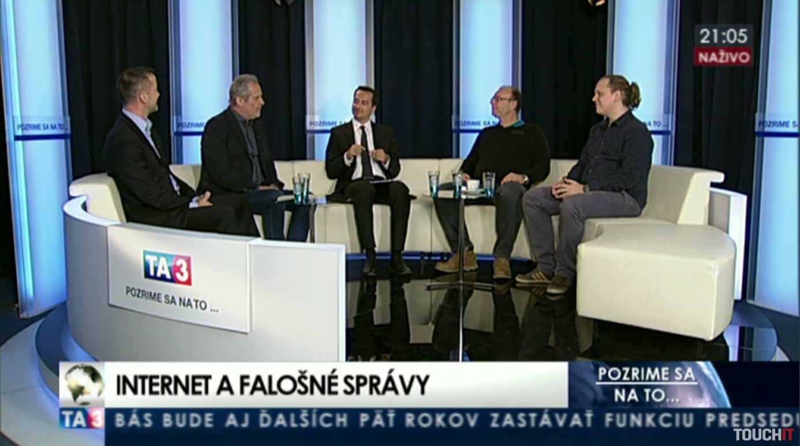
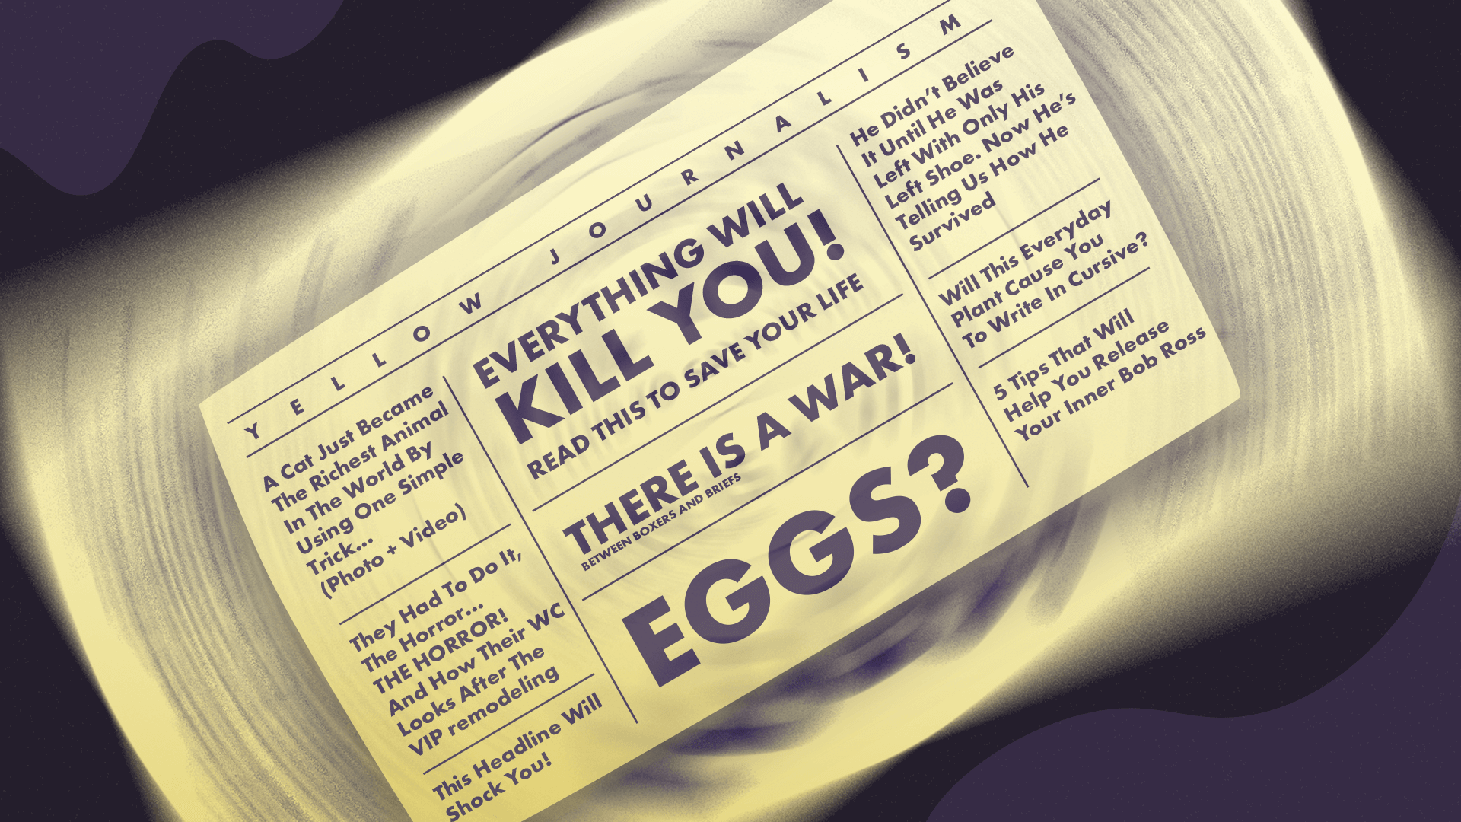
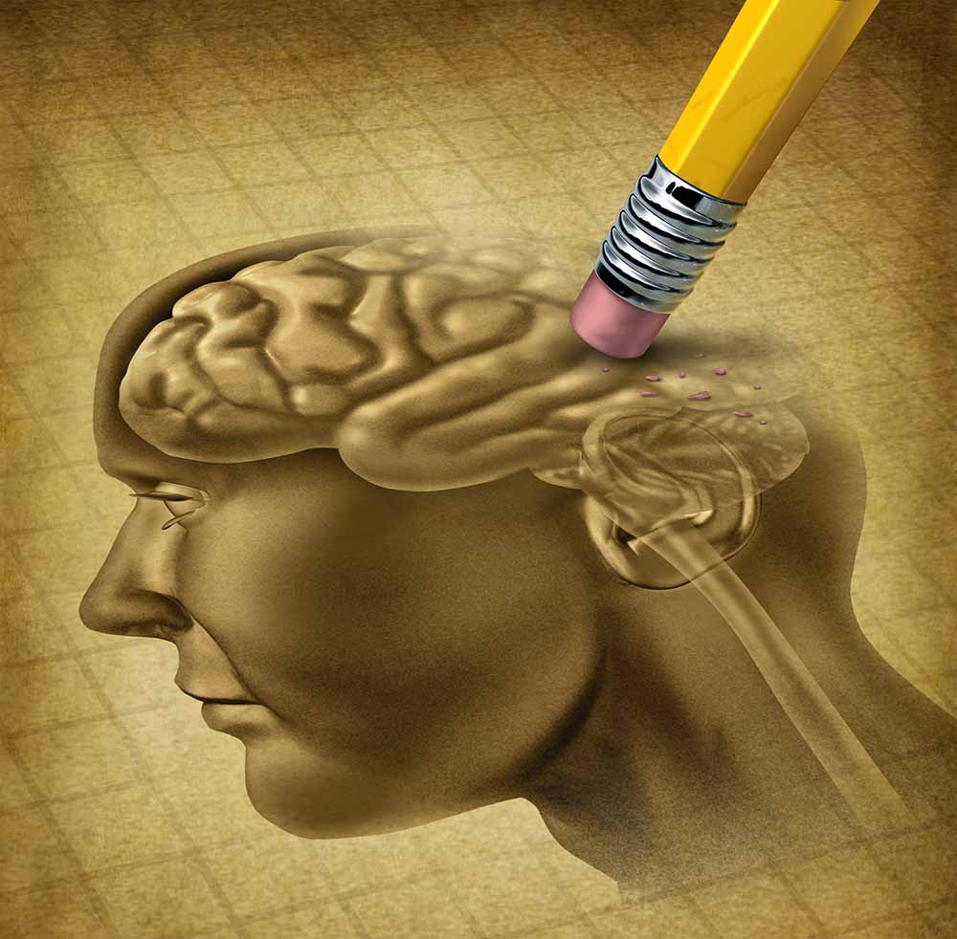
Zmena VEREJNEJ MIENKY falošnými správami?
Notes:
Zmyslom týchto informačných zdrojov je ovplyvniť názor ľudí na nejakú problematiku, podnietiť inklináciu k určitej politickej strane alebo politickému problému alebo zarobiť na reklamách ktoré na svojich webových stránkach majú neúrekom, alebo zviditeľniť svojich majiteľov, politickú organizáciu atď.
AK MA PRÍSPEVOK PRESVEDČÍ, ŽE MOSLIMOVIA NAPÁDAJÚ SLOVENSKO, BUDEM HLASOVAŤ ZA STRANU ČO CHCE UZAVRIET HRANICE?

Slide 14
Ako ovplyvňujú sociálne siete šírenie „fake news“ ?

Slide 15

Sociálne siete postupne menia falošné správy na vážny problém
Notes:
čo sú to falošné správy
(rozrozdiel medzi falošnými a reálnymi správami, resp. zdroje, ktoré ich publikujú
ich zámer
prečo vznikajú falošné správy
(kedy začali vznikať?, žltá žurnalistika)
ako sa šíria <------------------------- !!!
čo je to „behavioral profiling“ a „social networking“<------------------------- !!!
vývoj sociálnych sieti a uľahčenie zdieľania informácii <------------------------- !!!
aký majú dopad <------------------------- !!!
právny vzťah ku falošným správam
možnosti reparácie
normy ošetrujúce tento problém

Slide 16
Sociálne siete postupne menia falošné správy na vážny problém
Nepravdivá informácia
Neoverovanie faktov
Zdielanie
Notes:
čo sú to falošné správy
(rozrozdiel medzi falošnými a reálnymi správami, resp. zdroje, ktoré ich publikujú
ich zámer
prečo vznikajú falošné správy
(kedy začali vznikať?, žltá žurnalistika)
ako sa šíria <------------------------- !!!
čo je to „behavioral profiling“ a „social networking“<------------------------- !!!
vývoj sociálnych sieti a uľahčenie zdieľania informácii <------------------------- !!!
aký majú dopad <------------------------- !!!
právny vzťah ku falošným správam
možnosti reparácie
normy ošetrujúce tento problém

Slide 17
Drží PRÁVO krok s INFORMATIKOU?
Notes:
čo sú to falošné správy
(rozrozdiel medzi falošnými a reálnymi správami, resp. zdroje, ktoré ich publikujú
ich zámer
prečo vznikajú falošné správy
(kedy začali vznikať?, žltá žurnalistika)
ako sa šíria
čo je to „behavioral profiling“ a „social networking“
vývoj sociálnych sieti a uľahčenie zdieľania informácii
aký majú dopad
právny vzťah ku falošným správam <------------------------- !!!
možnosti reparácie <------------------------- !!!
normy ošetrujúce tento problém <------------------------- !!!

Slide 18
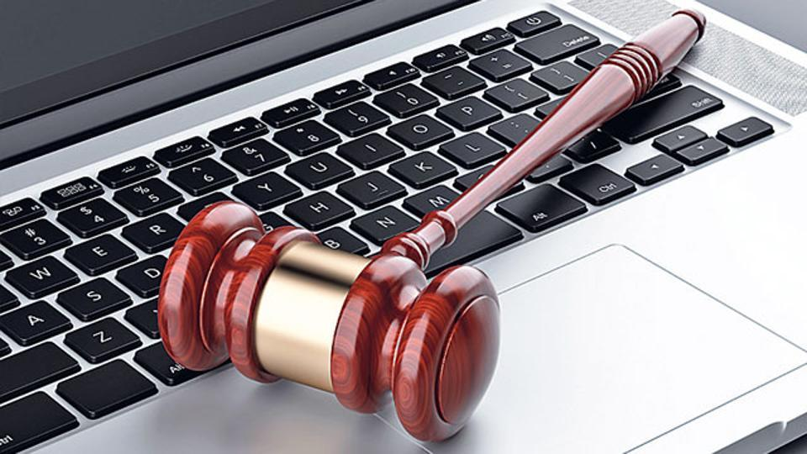
Nedostatok zručností v oblasti IT, najmä v parlamentoch
Najvyšší čas na spoluprácu
počítačových vedcov a
zákonodarcov
Notes:
čo sú to falošné správy
(rozrozdiel medzi falošnými a reálnymi správami, resp. zdroje, ktoré ich publikujú
ich zámer
prečo vznikajú falošné správy
(kedy začali vznikať?, žltá žurnalistika)
ako sa šíria
čo je to „behavioral profiling“ a „social networking“
vývoj sociálnych sieti a uľahčenie zdieľania informácii
aký majú dopad
právny vzťah ku falošným správam <------------------------- !!!
(možnosti reparácie) <------------------------- !!!
normy ošetrujúce tento problém SÚČASNOSŤ <------------------------- !!!

Slide 19
Profilovanie správania falošnými správami
Falošné správy sa šíria neuveriteľne rýchlo
Potrebná regulácia platformy, nie spomalenie tempa inovácie
Kritické myslenie a overovanie si faktov
Koregulácia, kompromisy a globálny dohľad
Spolupráca právnikov a vedcov

Slide 20
ZDROJE
https://en.wikipedia.org/wiki/Net_neutrality#Legal_aspects
https://berec.europa.eu/eng/netneutrality/
https://www.eff.org/issues/net-neutrality
https://www.researchgate.net/publication/259926987_Internet_Co-Regulation_European_Law_Regulatory_Governa
nce_and_Legitimacy_in_Cyberspace_by_Christopher_T_Marsden
https://www.lexisnexis.com/communities/corporatecounselnewsletter/b/newsletter/archive/2017/09/08/a-little-truth-about-fake-news-and-the-law.aspx
https://www.legalzoom.com/articles/fake-news-what-laws-are-designed-to-protect
https://vpchothuegoldenking.com/sk/why-do-we-believe-in-fake-news/
https://external-content.duckduckgo.com/iu/?u=https%3A%2F%2Ftse1.mm.bing.net%2Fth%3Fid%3DOIP.4RUYddc_KIfFoOcN7USmyQHaE7%26pid%3DApi&f=1
https://external-content.duckduckgo.com/iu/?u=https%3A%2F%2Fstatic.politico.com%2Fe4%2F14%2Fe311b4914251a2a8ba7e09ea787c%2F180507-viral-illo-politico-illustration-istock-1160.jpg&f=1&nofb=1
https://external-content.duckduckgo.com/iu/?u=https%3A%2F%2Fichef.bbci.co.uk%2Fimages%2Fic%2F640x360%2Fp04xfr4m.jpg&f=1&nofb=1
https://contentinsights.com/wp-content/uploads/2019/01/How-yellow-journalism-evolved-and-why-you-should-care-about-its-influence-1.png
https://external-content.duckduckgo.com/iu/?u=https%3A%2F%2Fwww.hindustantimes.com%2Frf%2Fimage_size_960x540%2FHT%2Fp2%2F2016%2F12%2F20%2FPictures%2Fllb_91e97ccc-c68c-11e6-ad67-c7f41c1c9a76.jpg&f=1&nofb=1

